Slide 1

EOS
組別 : 第五組
組員 : 陳翊瑭 313511057
陳冠榮 313513064
洪亮 313512072

Slide 2
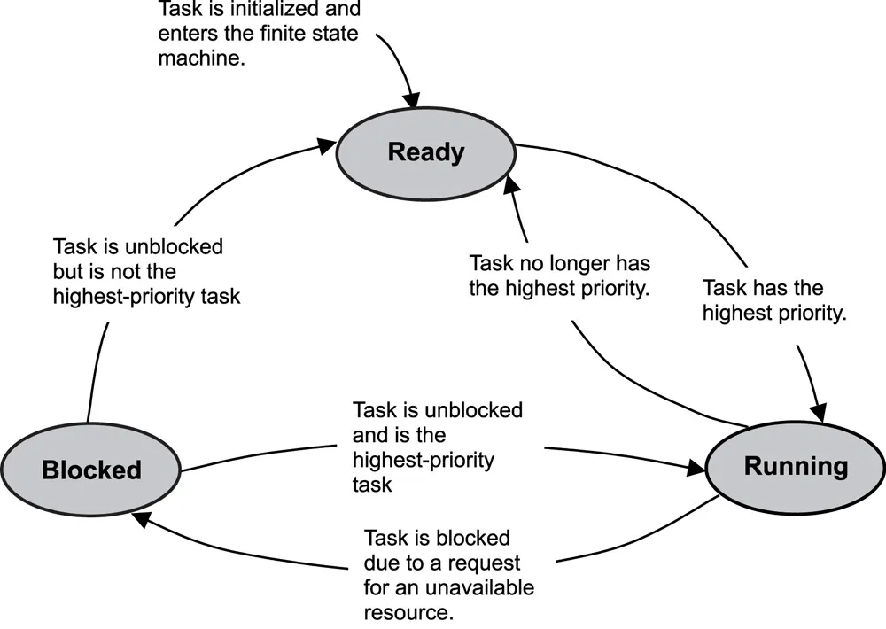
Task States
Ready: 正在等待執行的程式，表示有其他優先序更高的task正在執行
Running: 正在執行中的程式，表示其優先序是當前最高的
Blocked: state為Running狀態時，遇到以下情況時，會改為Blocked狀態
task需要一些資源，但還拿不到
等待特定的event發生
自己delayed，sleep()

Slide 3
Blocked
pended:在等待特定資源，這支task若沒有這個資源不能繼續執行
delayed:是自己要等一段時間，讓出cpu資源
Suspended:用來做debugging，等一個event發生。
Zombie(Z)
這支task早就已經執行結束，只因為某原因，殘有某些資源沒有被放掉，等待被收割資源，這個狀態稱為Z。
系統太多此狀態的task會使系統變慢，必須想辦法收掉這些資源，通常是由parent process去收割資源。

Slide 4
Preemtive
當有「更高優先權」的 Task Ready 時，系統會立刻中斷目前正在執行的 Task，切換去執行那個更高優先權的 Task。
Non-preemtive
Task 在CPU上執行時，不會被高優先權的任務打斷；只有當這個 Task 主動讓出時，才會切換Task。
使用 Delay、Suspend 等 Kernel APIs 來讓出 CPU 使用權。
Task Scheduling

Slide 5
Priority-based 根據 task 的優先序等級來決定執行順序。每個 task 被賦予一個優先序數值，優先序高的 task 會先執行。
FIFO(First-In-First-Out) / FCFS(First-Come-First-Serve) task 的到達順序決定了其執行順序，先到先處理。
SJF(Shortest-Job-First) 會根據每個 task 需要的執行時間來決定執行順序，工作時間短的 task 會先執行。
Round robin 會設定每個task都有小單位的CPU處理時間，當time slice時間結束就會被搶佔，要重新回到ready queue等待，每個task的等待時間不會超過(n-1)個time slice。
Scheduling Algorithm

Slide 6
Run-to-Completion
系統啟動時會自動執行
做初始化(Hardware init、Build kernel object and other tasks)
做完後 Delet 或 Suspend 自己
優先度較高
Endless-Loop
被 Run-to-Completion Task 或 main 程式建立
核心功能運作
永不結束，除非系統關機
Task Structure

Slide 7
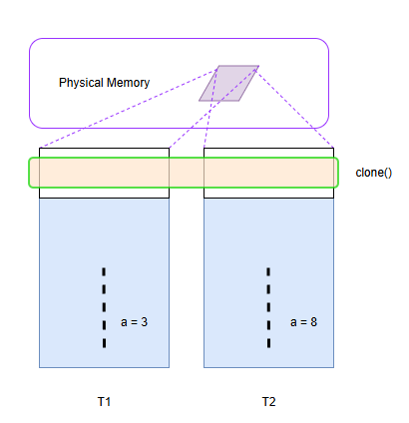
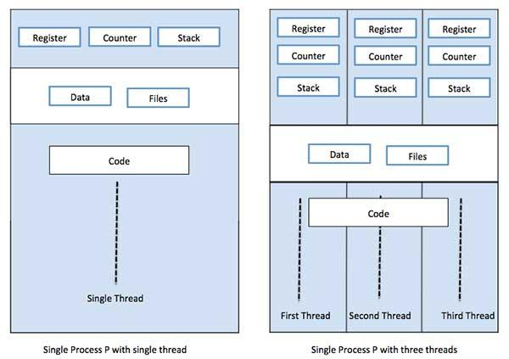
Thread vs Process: Memory Perspective

